Slide 1
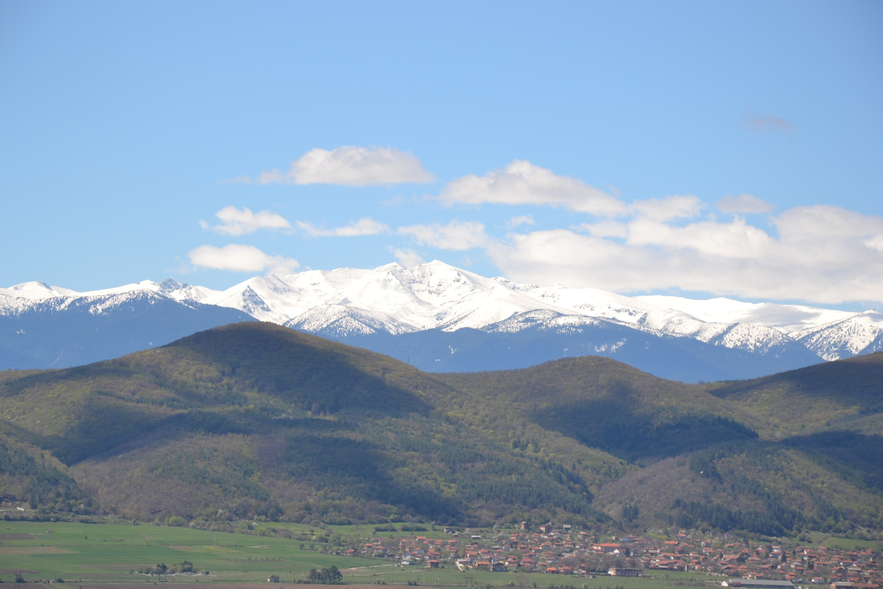
Wegnetzplanung in Berggebieten
Aufbau einer Infrastruktur
Stefan Witty

Slide 2
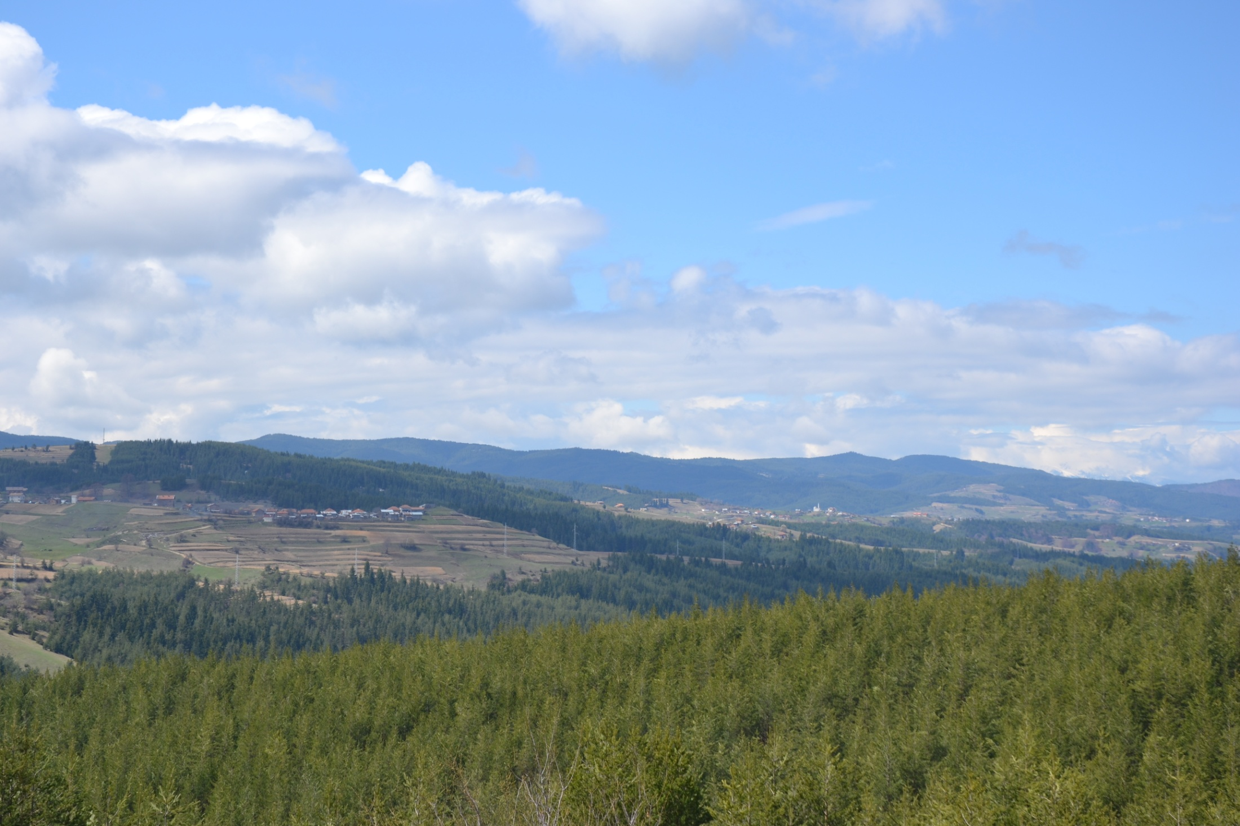
Wer will bei Ihnen unterwegs sein?
Wanderer?
Mountainbiker?

Slide 3
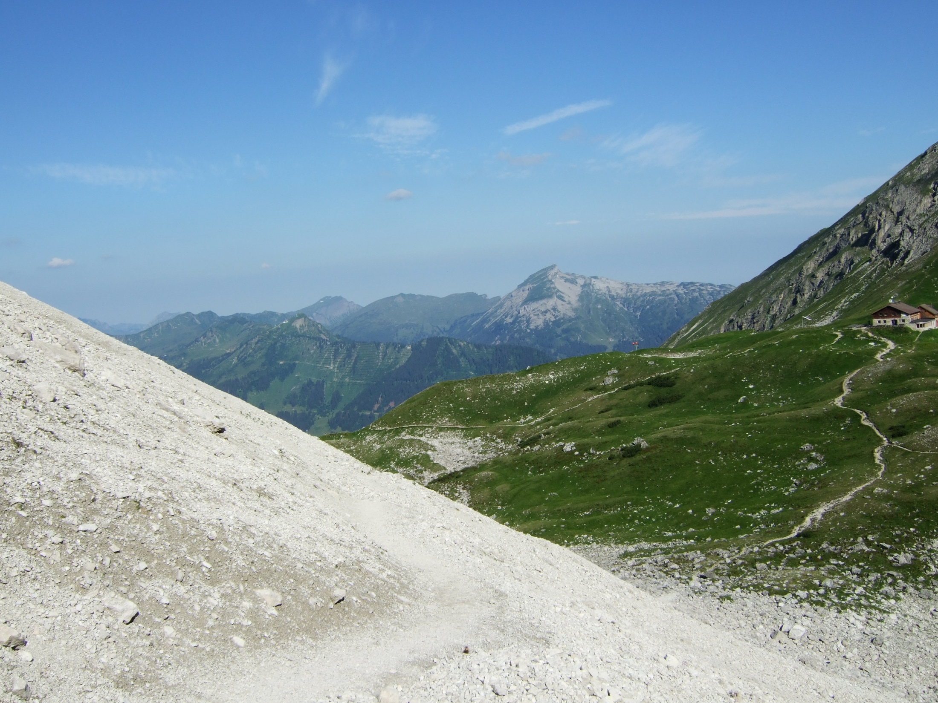
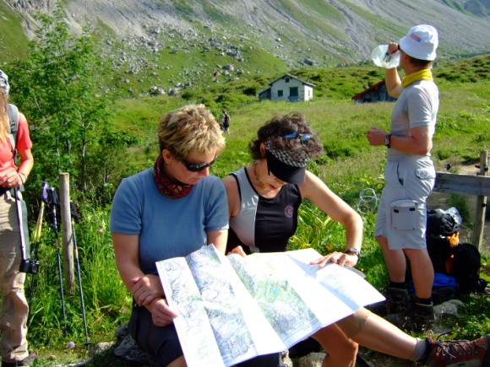
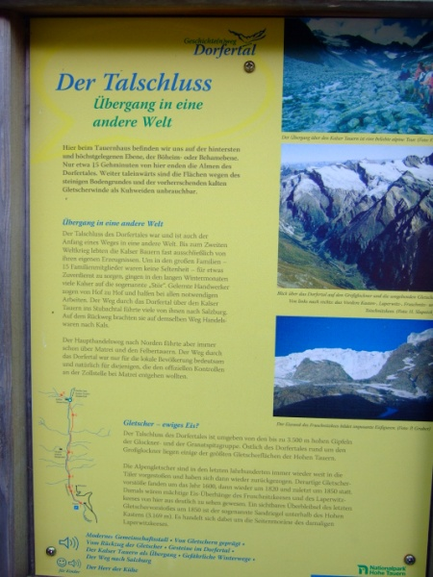
Informationen
Vor der Tour
Übersicht der Tour?
Länge?
Schwierigkeit?
An- und Abreisemöglichkeiten?
Während der Tour
Gute Orientierung!
Karten!
Detail (1:50.000) !
Müssen stimmen!
GPS?!
Zusätzliche Pluspunkte
Guter Wetterbericht
Kurze Infos zu Land, Leute, Kultur & Natur
Kurze Texte
Lieber weniger als zu viel
Grafiken/Bilder

Slide 4
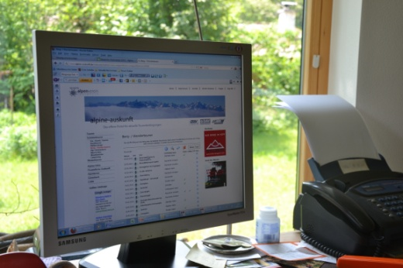
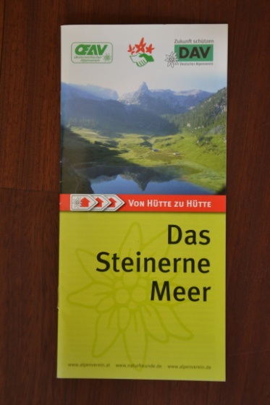
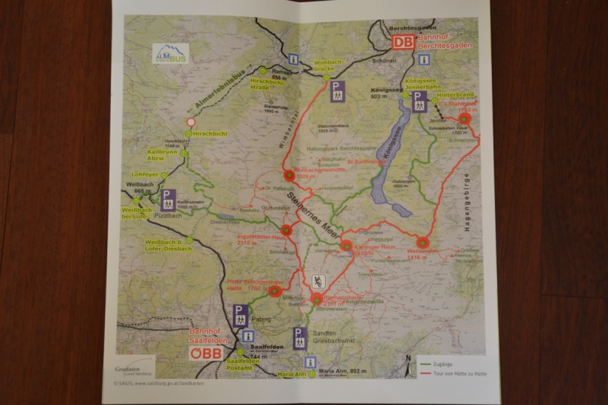
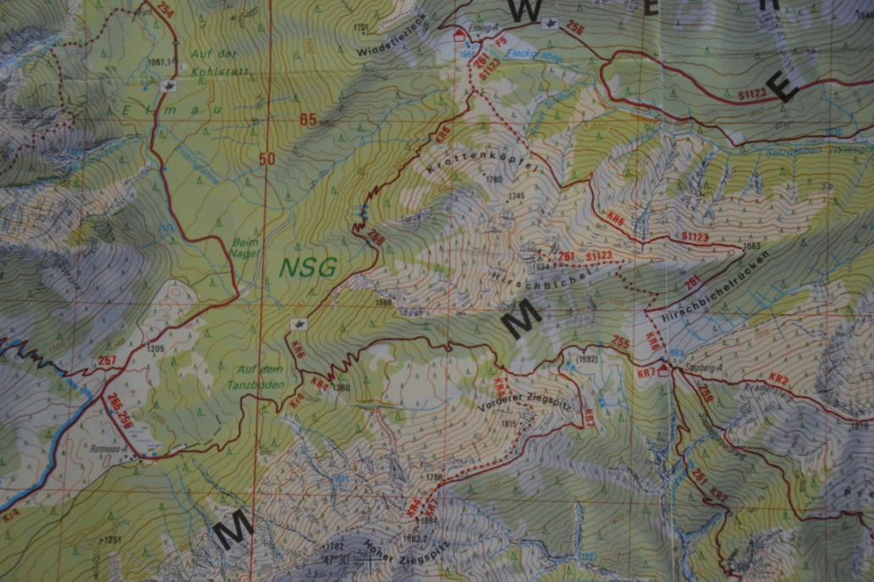
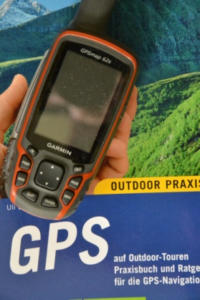
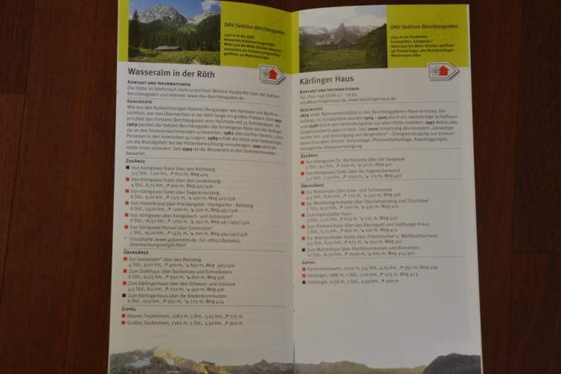
Karten

Slide 5
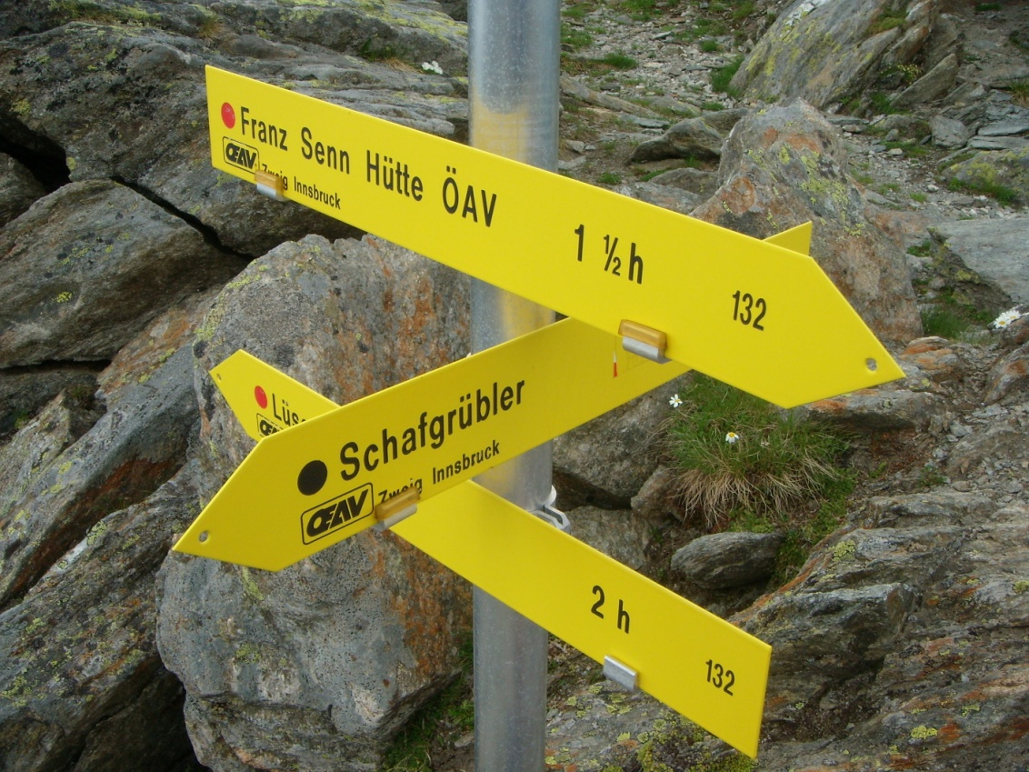
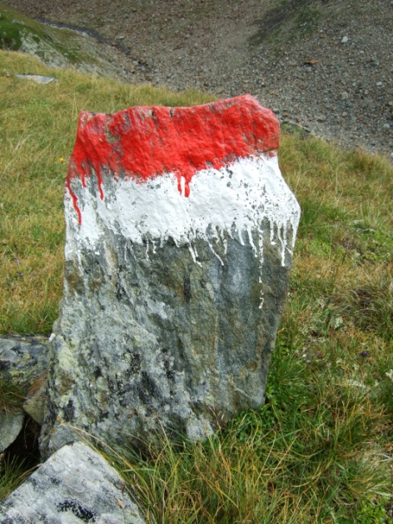
Wege
Einheitliche Beschilderung
Gut sichtbar
Signalfarbe
Witterungsbeständig
Infos zu den Wegen
Auf den Schildern
Länge: Angaben in Stunden
Schwierigkeit
Im Gelände
Rot-weiße Markierung
Klassifizierung der Wege
Blau, Rot, Schwarz

Slide 6
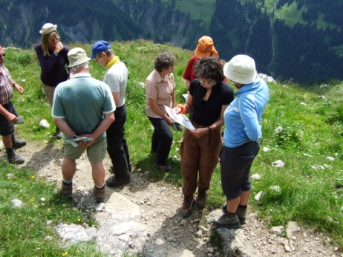
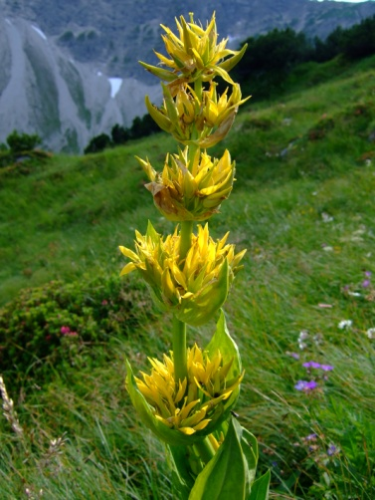
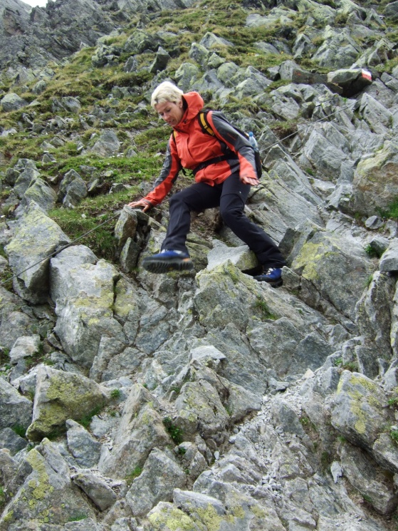
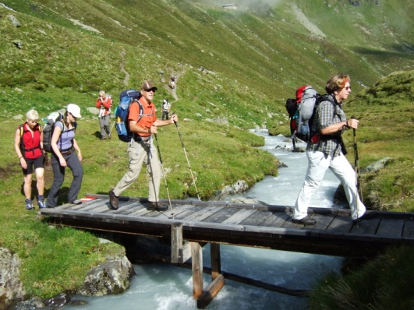
Wegebau und Unterhalt
So wenig Eingriff wie möglich
Infrastruktur ist teuer im Unterhalt!
Bestehende Wege nutzen
und optimieren
Besitzverhältnisse?
Sicherheit?
Steinschlag,
Drahtseil an ausgesetzten Stellen,
Brücken
Naturschutz ?
Seltene, bedrohte Arten?
Kontinuierliche Pflege der Wege!

Slide 7
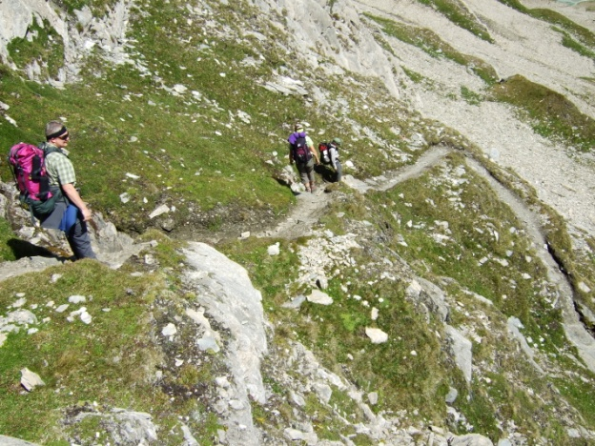
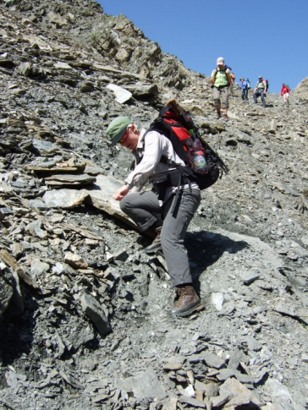
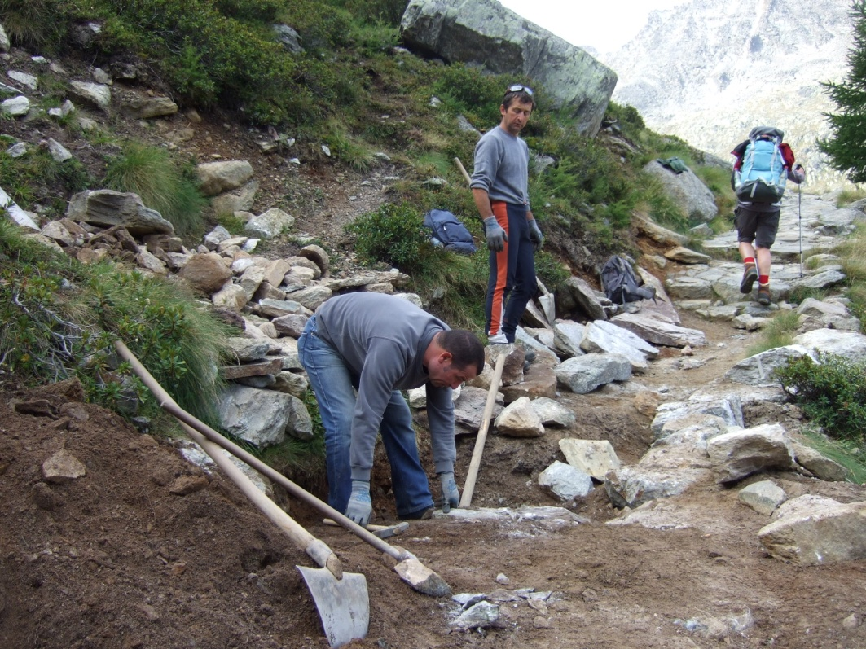
Wege & Haftung
Halter des Weges
muss bekannt sein
Regelmäßige Kontrolle
muss nachgewiesen werden
Notrufsystem
Mobilfunknetz?
Bergrettung
Erreichbarkeit der Wege?
Hubschrauber?
Ausgebildete Bergretter?

Slide 8
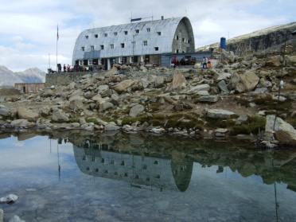
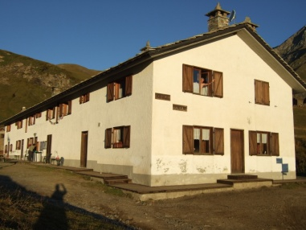
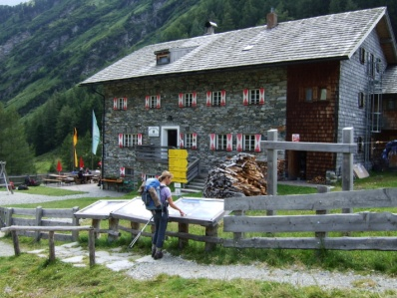
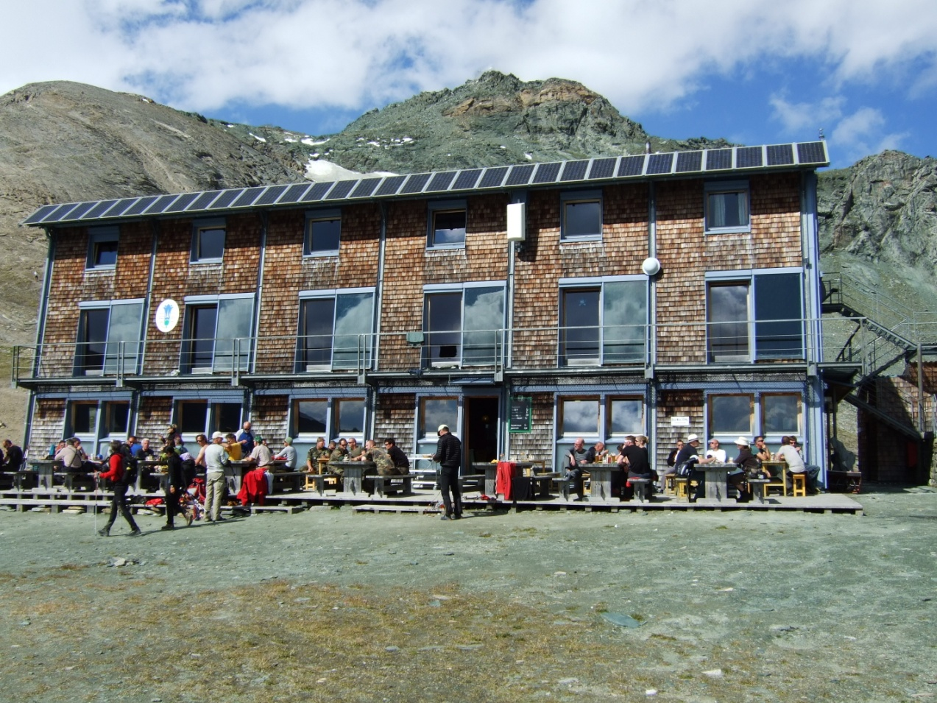
Übernachtungsmöglichkeiten
Bedürfnisse eines Wanderers
Schlafplatz
Dusche!
Gutes Essen
nasse Kleidung?
Schutzhütten
Teure Infrastruktur
Trinkwasser
Abwasser
Energieversorgung Ver- & Entsorgung
Bau von Schutzhütten vermeiden!

Slide 9
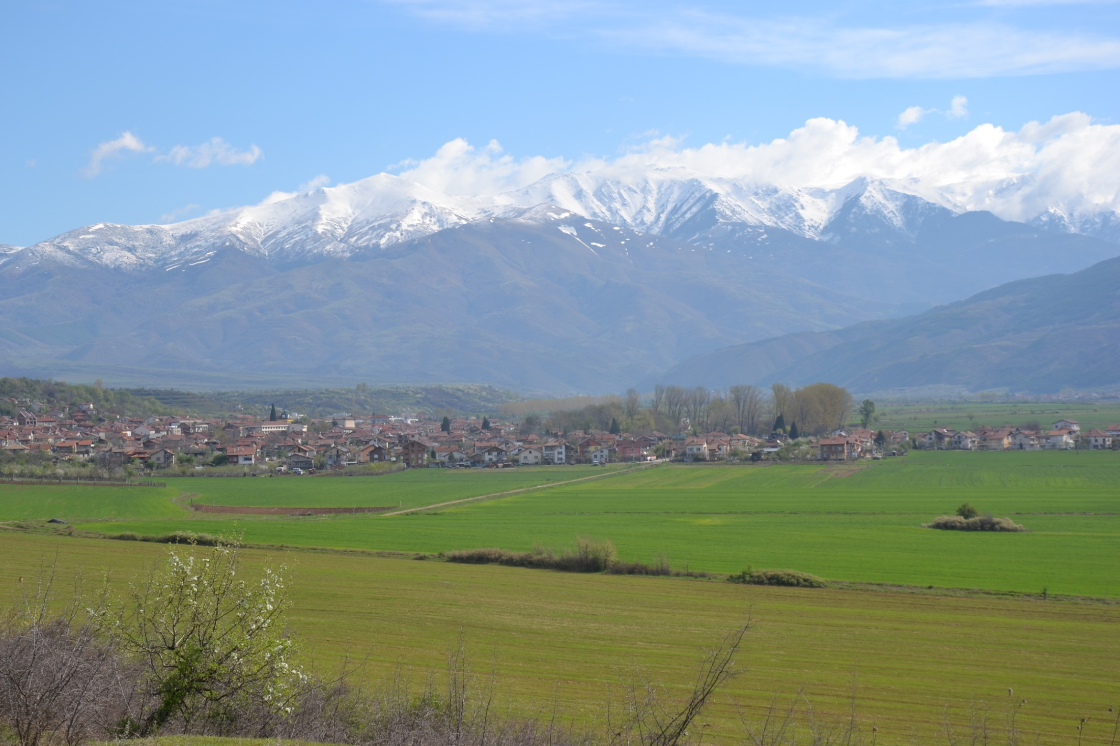
Professionelle Planung
Individualreisende?
Gruppenreisende?
Wünsche und Ansprüche der Einheimischen?
Wünsche und Ansprüche der Touristen?
Kooperation mit professionellen Einrichtungen?
Ausbildung von professionellem Personal?
Gesamtkonzept? mit einzelnen Bausteinen?

Slide 10
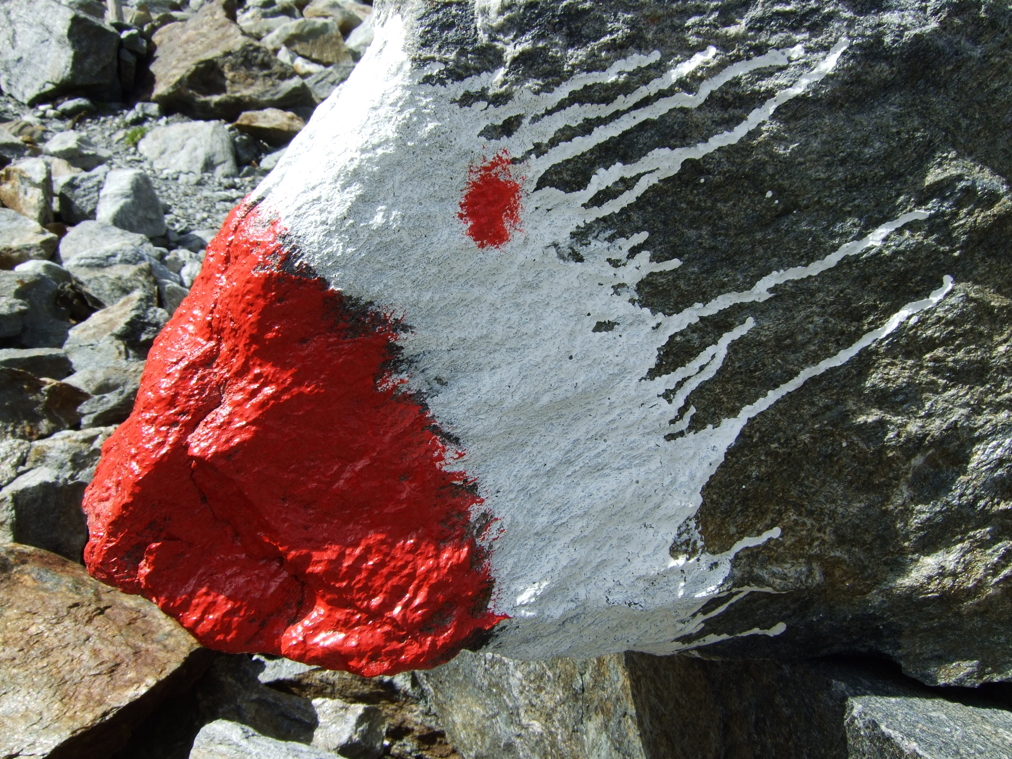
Viel Erfolg bei der Entwicklung eines umweltverträglichen, sozial angepassten und wirtschaftlich erfolgreichen Wander- und Bike-Tourismus!
Stefan Witty

